Slide 1
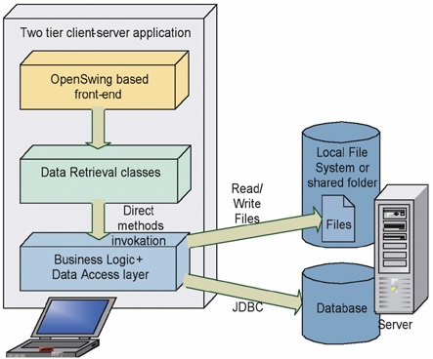
Sample Project
Kiểm thử phần mềm

Slide 2
Mục tiêu
Kết thúc bài học này, bạn có khả năng
Hiểu tầm quan trọng của kiểm lỗi
Sử dụng mã java để kiểm các lỗi
Kiểm lỗi cho các form trong ứng dụng

Slide 3
Nội dung
Giới thiệu kiểm lỗi
Hướng dẫn kỹ thuật kiểm lỗi trong java
Hướng dẫn kiểm lỗi các form trong ứng dụng

Slide 4
Giới thiệu validation
Vaidation là công việc cực kỳ quan trọng trong việc kiểm soát dữ liệu đầu vào từ các form
Các công việc có thể phải thực hiện đối với các form
Không để trống, số lượng ký tự phải phù hợp
Phải đúng định dạng (email, thời gian…)
Phải là số, số phù hợp
Phải là ngày, ngày phù hợp
Không trùng mã
Không xóa chính người đăng nhập
…

Slide 5
Hướng dẫn kiểm lỗi
Không để trống, kích thước phù hợp
s.length
Đúng định dạng
s.matches(pattern)
Phải là số
Doubple.parseDouble(s)
Integer.parseInt(s)
Phải là Date
DateHelper.toDate(s, pattern)
Không trùng mã
dao.findById(ma) == null

Slide 6
Hướng dẫn viết mã kiểm lỗi
Không để trống
if(s.length == 0){
DialogHelper.alert(this, “Không cho phép để trống”);
}
Kích thước phù hợp
if(s.length < 6){
DialogHelper.alert(this, “Ít nhất 6 ký tự”);
}
Kích thước phù hợp
if(!s.matches(“[A-Z]{5}”)){
DialogHelper.alert(this, “Đúng 5 ký tự hoa”);
}

Slide 7
Hướng dẫn viết mã
Kích thước phù hợp
if(!s.matches(“\\w+@\\w+(\\.\\w+){1,2}”)){
DialogHelper.alert(this, “Không đúng dạng email”);
}
Phải đúng dạng số
try{
so = Double.parseDouble(s);
}
catch(Exception e){
DialogHelper.alert(this, “Không đúng dạng số”);
}

Slide 8
Hướng dẫn viết mã
Phải đúng dạng ngày
try{
ngay = DateHelper.toDate(s, “dd-MM-yyyy”);
}
catch(Exception e){
DialogHelper.alert(this, “Không đúng dạng ngày”);
}
Trùng mã
model = dao.findById(ma);
if(model != null){
DialogHelper.alert(this, “Mã đã tồn tại”);
}

Slide 9
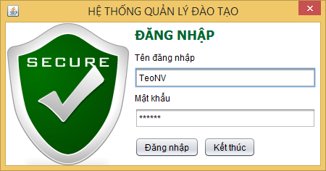
Kiểm lỗi form đăng nhập
Không cho phép để trống mã nhân viên

Slide 10
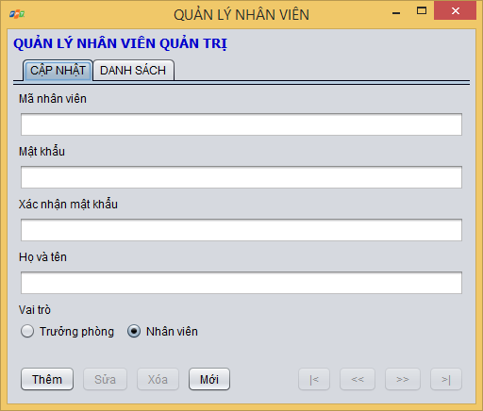
Kiểm lỗi form quản lý nhân viên
Lỗi nào?

Slide 11
Kiểm lỗi form quản lý nhân viên
Thuộc tính | Thao tác
 | Thêm mới | Cập nhật | Xóa
Mã nhân viên | Không để trống Không trùng |  | Không xóa chính mình
Mật khẩu | Ít nhất 3 ký tự
Xác nhận mật khẩu | Phải giống mật khẩu
Họ và tên | Chỉ chứa alphabet và ký tự trắng
Vai trò | Phải được chọn

Slide 12
Sample Project
Kiểm thử phần mềm

Slide 13
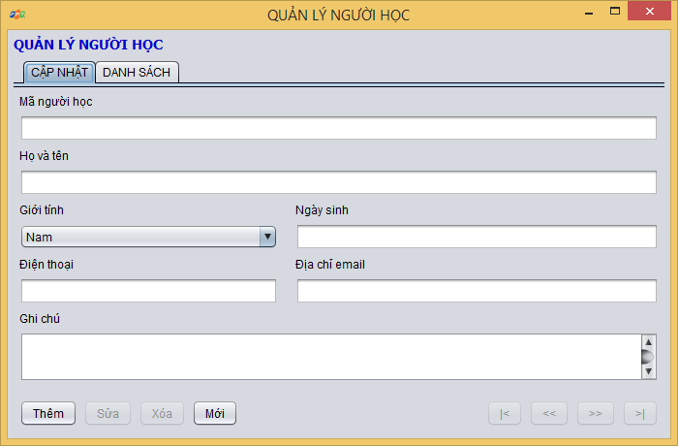
Kiểm lỗi form quản lý người học

Slide 14
Kiểm lỗi form quản lý người học
Thuộc tính | Thao tác
 | Thêm mới | Cập nhật
Mã người học | Đúng 7 ký tự Không trùng
Họ và tên | Chỉ chứa alphabet và ký tự trắng
Ngày sinh | Trước ngày hiện tại ít nhất 16 năm
Địa chỉ email | Phải đúng định dạng email

Slide 15
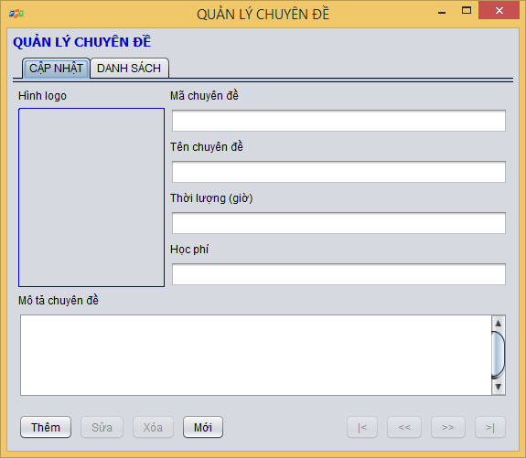
Kiểm lỗi form quản lý chuyên đề

Slide 16
Kiểm lỗi form quản lý chuyên đề
Thuộc tính | Thao tác
 | Thêm mới | Cập nhật
Mã chuyên đề | Đúng 5 ký tự
TenCD | Chỉ chứa alphabet và ký tự trắng
HocPhi | Số dương (>=0)
ThoiLuong | Số dương (>=0)
Hinh | Phải chọn hình

Slide 17
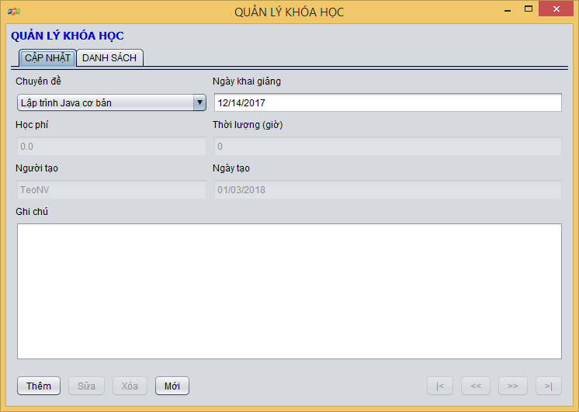
Kiểm lỗi form quản lý khóa học

Slide 18
Kiểm lỗi form quản lý khóa học
Thuộc tính | Thao tác
 | Thêm mới | Cập nhật
NgayKG | Sau ngày hiện tại ít nhất 5 ngày

Slide 19
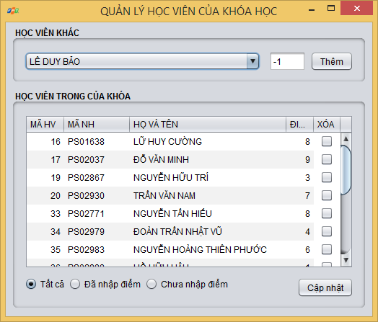
Kiểm lỗi form quản lý học viên

Slide 20
Kiểm lỗi form quản lý học viên
Thuộc tính | Thao tác
 | Thêm mới | Cập nhật
Điểm | Phải là số thực từ 0 đến 10 hoặc -1 (chưa nhập)

Slide 21
Kiểm lỗi xóa dữ liệu
Theo yêu cầu của hệ thống thì chỉ có trưởng phòng mới có quyền xóa dữ liệu
Mã hướng dẫn
if(!ShareHelper.USER.getVaiTro()){
DateHelper.alert(this, “Không được phép xóa!”);
}

Slide 22
Tổng kết
Tầm quan trọng của kiểm lỗi
Không để trống, kích thước phù hợp
Đúng định dạng
Phải là số
Phải là Date
Không trùng mã

